Slide 1


TRƯỜNG ĐẠI HỌC CÔNG NGHỆ THÔNG TIN
KHOA KĨ THUẬT MÁY TÍNH
ĐỒ ÁN CUỐI KỲ
ĐỀ TÀI: RÚT GỌN BẢNG TRẠNG THÁI VÀ HIỂN THỊ LÊN WEB BROWER
Giảng viên hướng dẫn:
Sinh viên thực hiện:
ThS Trương Văn Cương
Trần Anh Tuấn
Trần Văn Cường
Tp Hồ Chí Minh, ngày 27 tháng 04 năm 2023

Slide 2






GIỚI THIỆU
CÔNG CỤ SỬ DỤNG
NỘI DUNG BÁO CÁO
THUẬT TOÁN
THỰC NGHIỆM VÀ ĐÁNH GIÁ

Slide 3

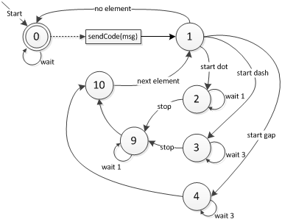
I. GIỚI THIỆU

Slide 4
II. CÔNG CỤ SỬ DỤNG
1. NGÔN NGỮ LẬP TRÌNH PYTHON
2. THƯ VIỆN,FRAMEWORK SỬ DỤNG TRONG PYTHON
3. CÔNG CỤ PHÁT TRIỂN GIAO DIỆN WEB (HTML,CSS)

Slide 5
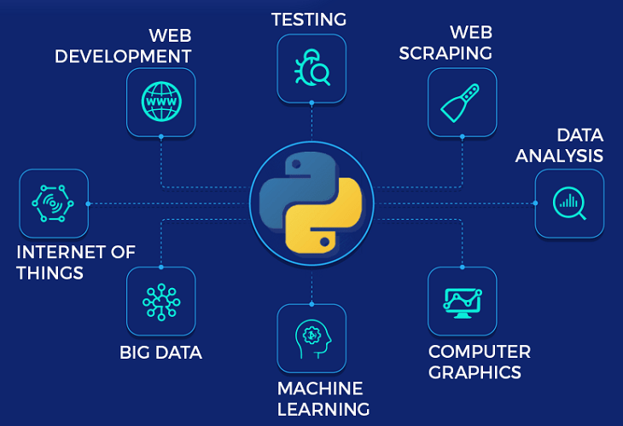
II. CÔNG CỤ SỬ DỤNG
1. NGÔN NGỮ LẬP TRÌNH PYTHON
- Python là ngôn ngữ lập trình cấp cao mạnh mẽ, dễ học với cú pháp đơn giản, ngắn gọn và có thể ứng dụng ở nhiều lĩnh vực khác nhau như: khoa học dữ liệu, AI, phát triển phần mềm nhúng, …
- Ngoài ra, Python còn được hỗ trợ bởi nhiều thư viện mạnh mẽ như Pandas, Openpyxl, Matplotlib, …
- Các lý do nhóm lựa chọn Python thay vì C++ :
+ Hỗ trợ đọc file excel nhanh gọn.
+ Cú pháp ngắn gọn, dễ đọc hiểu, bảo trì code.
+ Là một cách để học thêm ngôn ngữ mới thông qua dự án thực tế.
Notes:
Tại sao sử dụng python làm đồ án thay vì C++

Slide 6
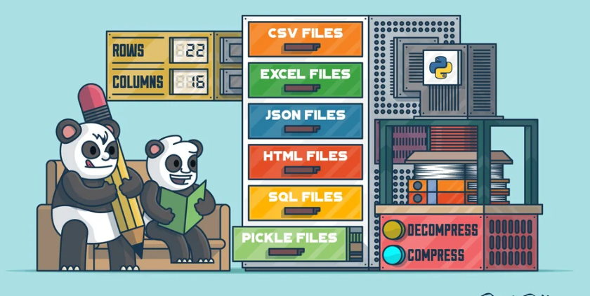
II. CÔNG CỤ SỬ DỤNG
2. THƯ VIỆN, FRAMEWORK SỬ DỤNG
a. Thư viện Pandas
- Pandas là một thư viện mã nguồn mở được phát triển dựa trên ngôn ngữ Python bởi Wes Mckinney năm 2008.
- Pandas thực hiện phân tích và thao tác dữ liệu; bất kỳ loại xử lý, phân tích, lọc và tổng hợp dữ liệu.

Slide 7
II. CÔNG CỤ SỬ DỤNG
2. THƯ VIỆN, FRAMEWORK SỬ DỤNG
a. Thư viện Pandas
- Những phần sử dụng trong đồ án:
+ Kiểu dữ liệu DataFrame: là 1 kiểu dữ liệu như mảng 2 chiều hoặc giống như bảng gồm nhiều hàng và cột.
●Hàm dropna() : giúp loại bỏ các dòng chứa giá trị NULL.
●Hàm rename() : giúp đổi tên index hàng hoặc tên cột.
+ Hàm read_excel() : đọc data từ file excel và trả về dưới dạng một dataframe.

Slide 8

II. CÔNG CỤ SỬ DỤNG
2. THƯ VIỆN, FRAMEWORK SỬ DỤNG
b. Framework Flask
- Flask là một framework web nhẹ, linh hoạt và dễ sử dụng được viết bằng Python, cung cấp cho người dùng một cách tiếp cận tối giản hóa việc phát triển ứng dụng web.
- Nó được sử dụng để xây dựng các ứng dụng web, API và các dịch vụ web khác.
- Mục đích sử dụng trong đồ án: dùng để truyền data từ Python sang cho HTML để hiển thị lên web browser.

Slide 9
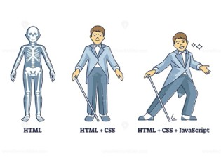
II. CÔNG CỤ SỬ DỤNG
2. CÔNG CỤ PHÁT TRIỂN GIAO DIỆN WEB(HTML,CSS)
a. HTML
HMTL (Hyper Text Markup Language) là ngôn ngữ đánh dấu siêu văn bản
Không phải là ngôn ngữ lập trình.
HTML có tác dụng tạo bố cục và định dạng trang web
b.CSS
CSS (Cascading Style Sheets) : định nghĩa về cách hiển thị của một tài liệu HTML.
CSS đặc biệt hữu ích trong việc thiết kế Web. Nó giúp cho người thiết kế dễ dàng áp đặt các phong cách đã được thiết kế lên bất kì page nào của website một cách nhanh chóng, đồng bộ.

Slide 10
III. THUẬT TOÁN
1. LƯU ĐỒ THUẬT TOÁN CHÍNH
2. LƯU ĐỒ THUẬT TOÁN PHỤ

Slide 11
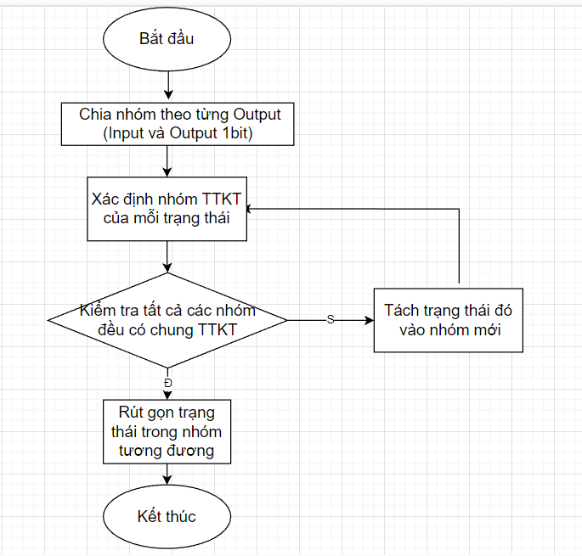
1.LƯU ĐỒ THUẬT TOÁN CHÍNH

Slide 12
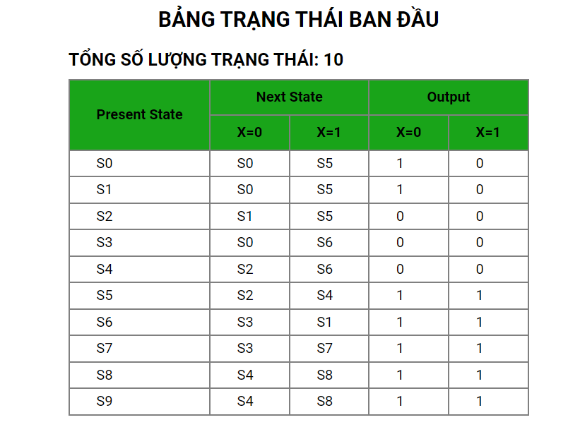
Ví dụ minh họa:

Slide 13
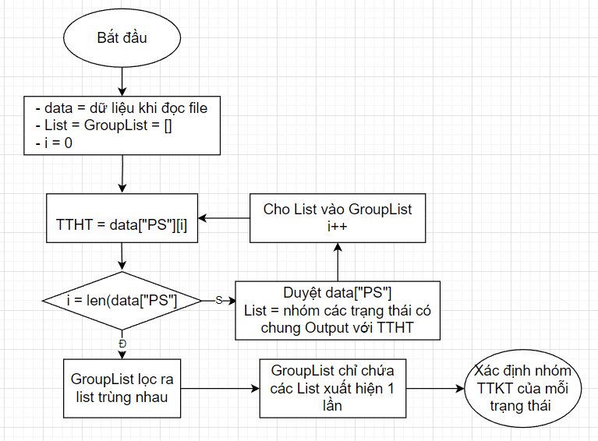
2.LƯU ĐỒ THUẬT TOÁN PHỤ
a. Lưu đồ thuật toán chia nhóm theo từng output

Slide 14
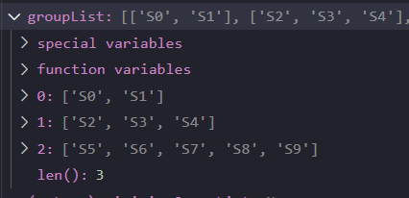
Kết quả thực thi:

Slide 15
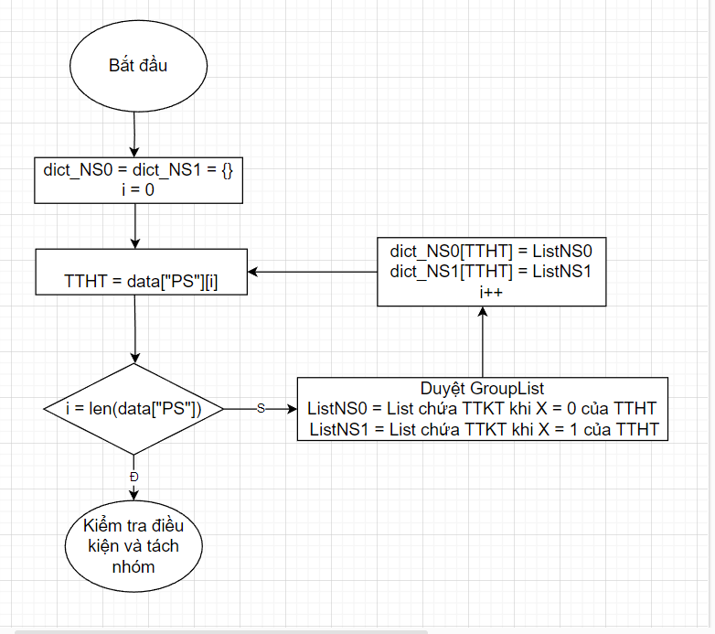
2.LƯU ĐỒ THUẬT TOÁN PHỤ
b. Lưu đồ thuật toán xác định nhóm TTKT

Slide 16
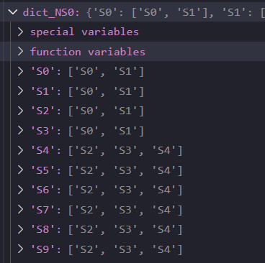
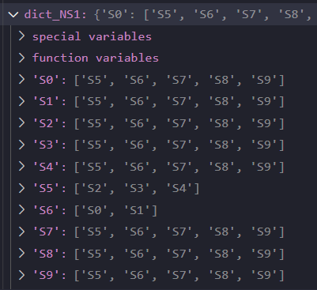
Kết quả thực thi:

Slide 17
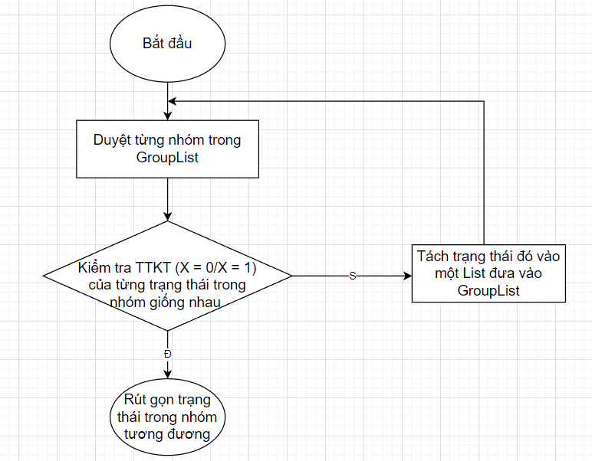
2.LƯU ĐỒ THUẬT TOÁN PHỤ
c. Lưu đồ thuật toán kiểm tra điều kiện và tách nhóm

Slide 18
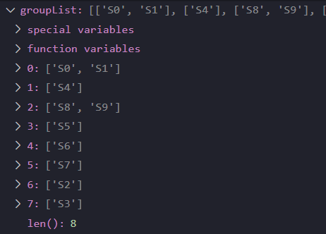
Kết quả thực thi:

Slide 19
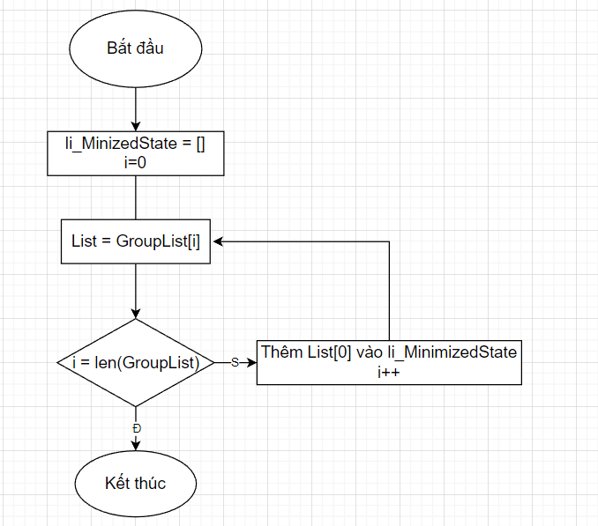
2.LƯU ĐỒ THUẬT TOÁN PHỤ
d. Lưu đồ thuật toán rút gọn trạng thái trong nhóm tương đương

Slide 20
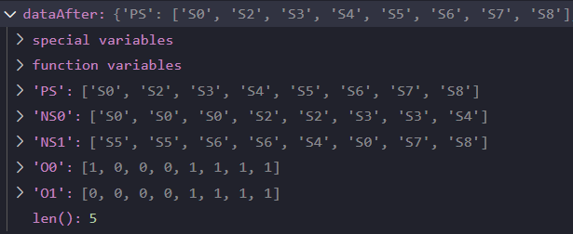
Kết quả thực thi:

Slide 21
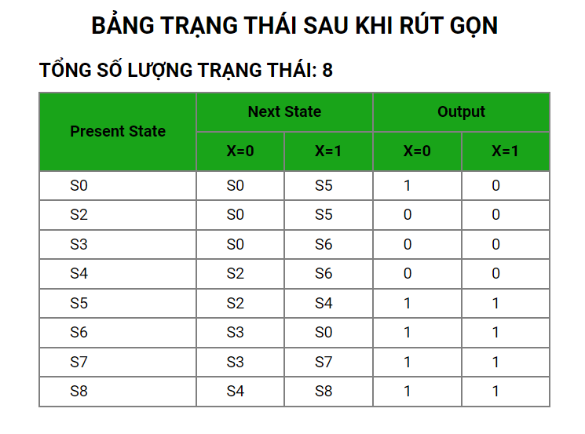
Kết quả sau khi rút gọn:

Slide 22
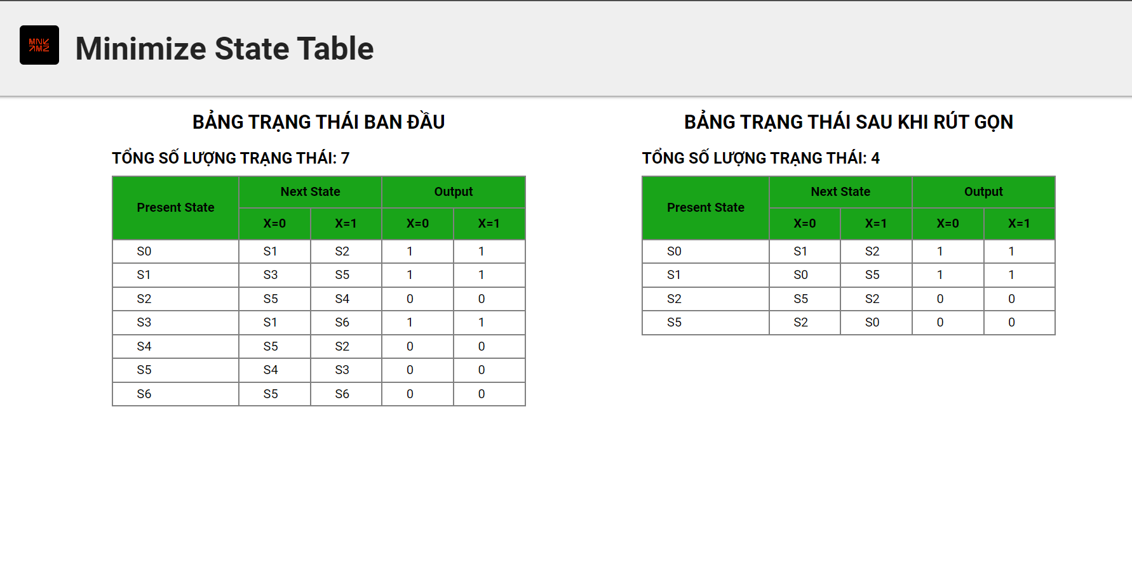
IV. THỰC NGHIỆM VÀ ĐÁNH GIÁ

Slide 23
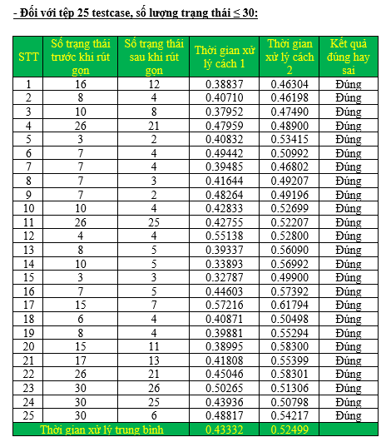

Slide 24
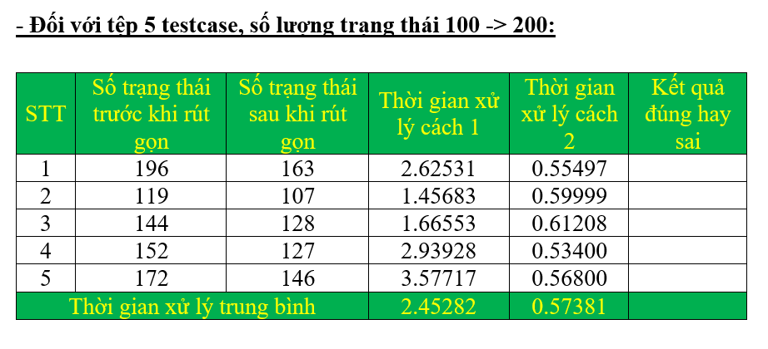
IV. THỰC NGHIỆM VÀ ĐÁNH GIÁ

Slide 25
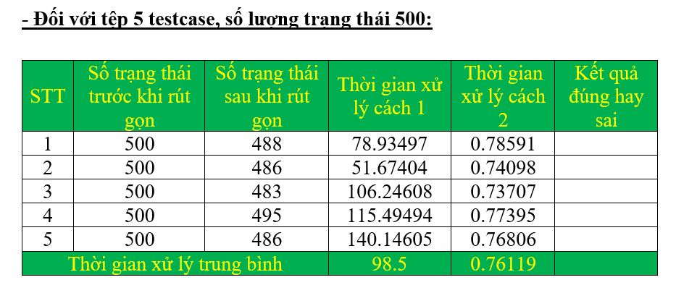
IV. THỰC NGHIỆM VÀ ĐÁNH GIÁ

Slide 26
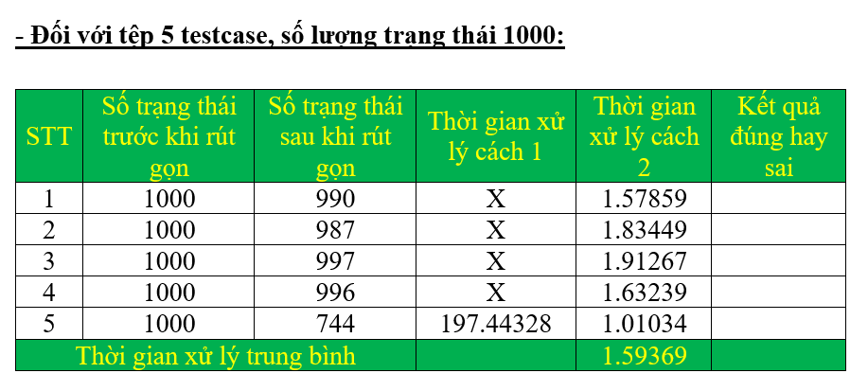
IV. THỰC NGHIỆM VÀ ĐÁNH GIÁ

Slide 27
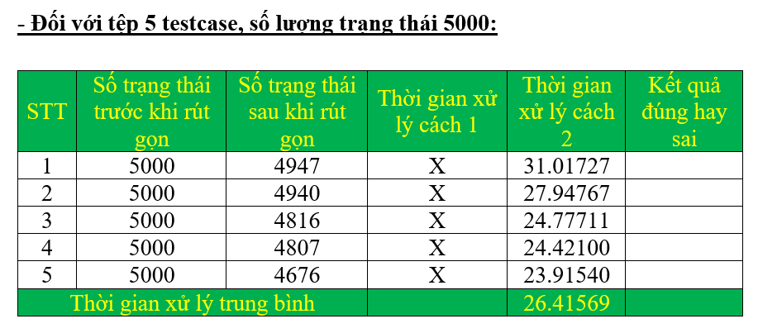
IV. THỰC NGHIỆM VÀ ĐÁNH GIÁ

Slide 28
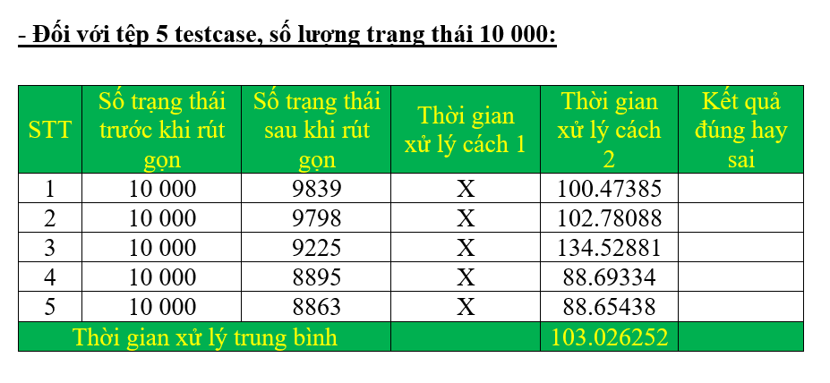
IV. THỰC NGHIỆM VÀ ĐÁNH GIÁ

Slide 29
IV. THỰC NGHIỆM VÀ ĐÁNH GIÁ
Điểm mạnh của chương trình
- Hướng tiếp cận 1:
Đối với bộ 25 testcase với số lượng trạng thái ≤ 30 thì thời gian rút gọn nhanh hơn khoảng 18% so với cách tiếp cận 2.
Độ chính xác của bộ 25 testcase với số lượng trạng thái ≤ 30 là 25/25 = 100%.
Có thể chạy được nếu thứ tự các trạng thái không được sắp xếp.
- Hướng tiếp cận 2:
Ngoại trừ bộ 25 testcase với số lượng trạng thái ≤ 30 thì 25 testcase còn lại hướng tiếp cận 2 đều có thời gian rút gọn nhanh hơn đáng kể so với hướng tiếp cận 1.
Có thể chạy được testcase với 10 000 trạng thái.
Độ chính xác của bộ 25 testcase với số lượng trạng thái ≤ 30 là 25/25 = 100%.

Slide 30
IV. THỰC NGHIỆM VÀ ĐÁNH GIÁ
Điểm hạn chế của chương trình
- Hướng tiếp cận 1:
Code chưa thực sự tối ưu khi gặp số lượng testcase lớn (≥ 500).
- Hướng tiếp cận 2:
Không thể chạy được nếu thứ tự các trạng thái không được sắp xếp.

Slide 31
IV. THỰC NGHIỆM VÀ ĐÁNH GIÁ
Kết luận
- Vì số lượng testcase chưa quá lớn để kiểm tra nên khi deploy sản phẩm lên website cho users sử dụng thì sẽ gặp một vài lỗi rút gọn.
- Hướng phát triển trong tương lai:
+ Tối ưu hóa code để giảm thời gian rút gọn với số lượng trạng thái lớn.
+ Rút gọn bảng trạng thái dựa trên nhiều dữ liệu đầu vào.
+ Hiển thị được sơ đồ trạng thái sau khi đã rút gọn.
+ Thực hiện lại bài toán với hướng tiếp cận bảng kéo theo.
+ Deploy được sản phẩm lên website.

